Slide 1

LA CONSTRUCCIÓN DEL FLUJO DE CAJA LIBRE DE UN PROYECTO (parte i)
Departamento de Ingeniería Industrial
Curso Análisis de Decisiones de Inversión
DEPARTAMENTO DE INGENIERÍA INDUSTRIAL
FACULTAD DE INGENIERÍA
Curso ANÁLISIS DE DECISIONES DE INVERSIÓN
Correo cursoanadec@uniandes.edu.co

Slide 2

AGENDA PROPUESTA
Departamento de Ingeniería Industrial
Curso Análisis de Decisiones de Inversión
Construcción del Flujo de Caja Libre.
Principios de Contabilidad.
Principio de Causación VS. Principio de Caja.
Principio de Pertinencia.
Gastos No Efectivos.
Flujo de Caja Libre (FCL).

Slide 3
AGENDA PROPUESTA
Departamento de Ingeniería Industrial
Curso Análisis de Decisiones de Inversión
Construcción del Flujo de Caja Libre.
Principios de Contabilidad.
Principio de Causación VS. Principio de Caja.
Principio de Pertinencia.
Gastos No Efectivos.
Flujo de Caja Libre (FCL).

Slide 4

Departamento de Ingeniería Industrial
Curso Análisis de Decisiones de Inversión
¿Qué temas se han visto a lo largo del curso?
Valor del Dinero en el Tiempo (VDT)
Costo de Oportunidad
Concepto de Interés
Relaciones de Equivalencia
Indicadores de Bondad Financiera (IBF)

Slide 5

Construcción del flujo de caja libre
Departamento de Ingeniería Industrial
Curso Análisis de Decisiones de Inversión
Hasta este punto usted debe estar en capacidad de evaluar la bondad financiera de un proyecto de inversión, siempre y cuando le suministren la información relacionada con:
Flujos de caja que genera el proyecto.
Tasa de descuento o costo de oportunidad del inversionista.
?
?
0
2
…
n
C.O.= X%
1
3

Slide 6

Construcción del flujo de caja libre
Departamento de Ingeniería Industrial
Curso Análisis de Decisiones de Inversión
El objetivo que abordaremos ahora será el de construir los flujos de caja que genera un proyecto.
En finanzas y en economía se entiende por flujo de caja a las entradas y salidas de caja o efectivo, en un periodo dado.
¿Dónde encuentro esta información?
Lo que antes usted tenía como insumo para valorar un proyecto, es ahora una tarea adicional que se construye con información contable de la empresa.

Slide 7

¿Qué es la contabilidad?
Departamento de Ingeniería Industrial
Curso Análisis de Decisiones de Inversión
“La contabilidad es un proceso que permite recopilar, registrar, analizar e interpretar las diversas transacciones contables - financieras suscitadas durante un periodo, con la finalidad de proporcionar información que facilite las funciones de planeación, control y toma de decisiones.”
Es un sistema de información.
Almacena de forma metódica y organizada las transacciones financieras.
Permite analizar y obtener conclusiones que soportan la toma de decisiones.

Slide 8
AGENDA PROPUESTA
Departamento de Ingeniería Industrial
Curso Análisis de Decisiones de Inversión
Construcción del Flujo de Caja Libre.
Principios de Contabilidad.
Principio de Causación VS. Principio de Caja.
Principio de Pertinencia.
Gastos No Efectivos.
Flujo de Caja Libre (FCL).

Slide 9

¿Dónde se registra la contabilidad?
Departamento de Ingeniería Industrial
Curso Análisis de Decisiones de Inversión
Los Estados Financieros (E.E.F.F.)
El Estado de Situación Financiera (Balance General)
El Estado de Resultados - P&G (Estado de Pérdidas y Ganancias)
Estado de Cambios en el Patrimonio
Estado de Flujos de Efectivo (Flujo de Caja de Tesorería)

Slide 10

LOS ESTADOS FINANCIEROS (E.E.F.F.)
Departamento de Ingeniería Industrial
Curso Análisis de Decisiones de Inversión
Para entender a profundidad el Flujo de Caja Libre es necesario hacer una breve introducción a los Estados Financieros (E.E.F.F.)
Estudiaremos rápidamente dos (2) de los Estados Financieros básicos en aras de comprender de mejor forma la construcción del flujo de caja.
El Estado de Situación Financiera (Balance General).
El Estado de Resultados (Estado de Pérdidas y Ganancias).

Slide 11

¿Qué es el ESTADO DE SITUACIÓN FINANCIERA?
Departamento de Ingeniería Industrial
Curso Análisis de Decisiones de Inversión
Es aquel estado financiero que representa la situación financiera o, dicho en otras palabras, la situación de los activos, pasivos, y patrimonio de la empresa en una fecha determinada.
Se puede entender como una “fotografía” de la empresa en un momento del tiempo específico.

Slide 12


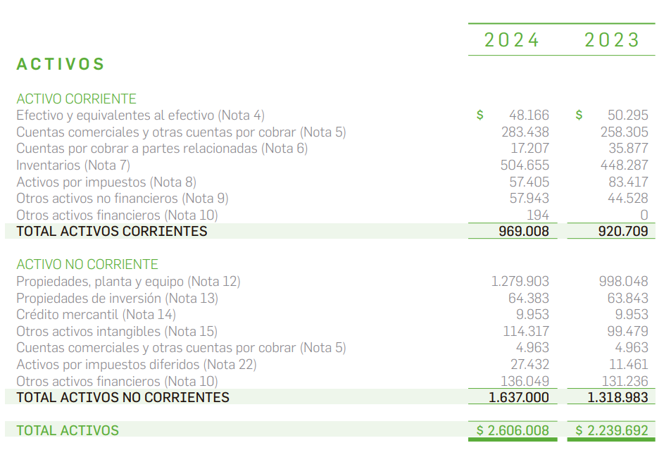
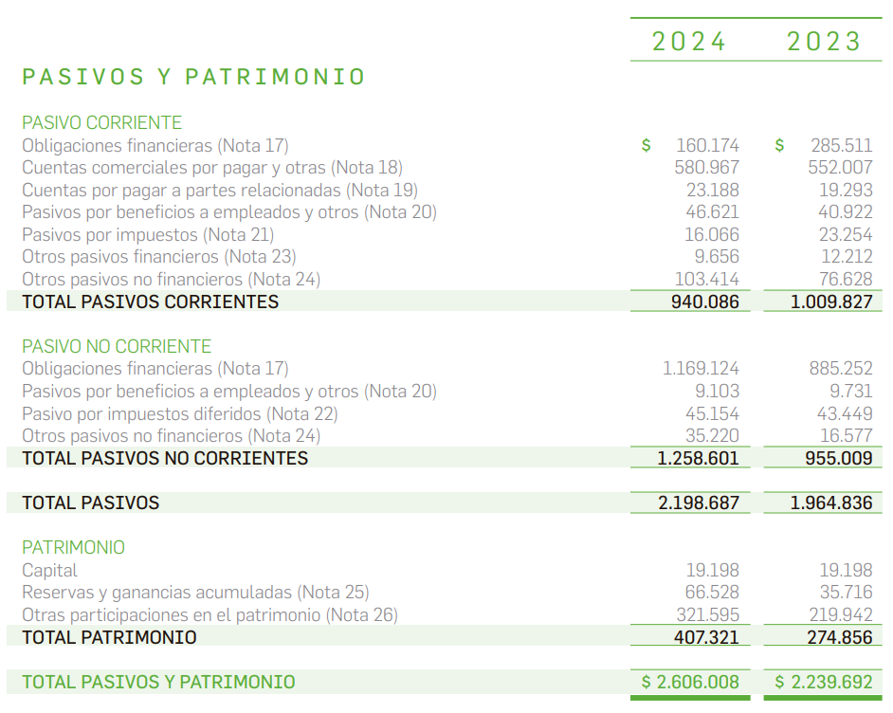
¿Qué es el ESTADO DE SITUACIÓN FINANCIERA?
Departamento de Ingeniería Industrial
Curso Análisis de Decisiones de Inversión
A continuación, el ejemplo del Estado de Situación Financiera de la empresa Colombina S.A. (Millones de Pesos)
Pasivos
Activos
Patrimonio

Slide 13
EL ESTADO DE SITUACIÓN FINANCIERA
Departamento de Ingeniería Industrial
Curso Análisis de Decisiones de Inversión
ACTIVOS = PASIVOS + PATRIMONIO
Lado Derecho
Lado Izquierdo
Pasivos
Activos
Política de Inversión
Política de Financiación
Patrimonio

Slide 14
EL ESTADO DE SITUACIÓN FINANCIERA
Departamento de Ingeniería Industrial
Curso Análisis de Decisiones de Inversión
ACTIVOS = PASIVOS + PATRIMONIO
Activo Corriente
Lado Derecho
Lado Izquierdo
Pasivo Corriente
Activo No Corriente
Deudas o Pasivos de
Largo Plazo/Pasivo No Corriente
Política de Inversión
Política de Financiación
Patrimonio

Slide 15
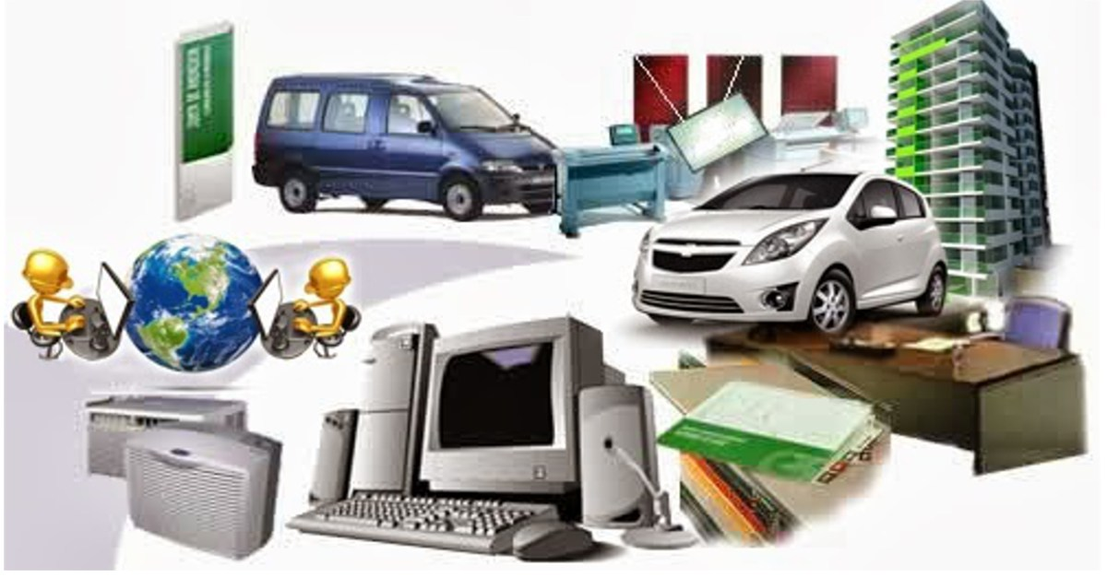
¿Qué es un activo?
Departamento de Ingeniería Industrial
Curso Análisis de Decisiones de Inversión
Recurso controlado por una entidad como resultado de sucesos pasados, del que se espera obtener beneficios económicos en el futuro. Esto implica que el activo debe cumplir tres criterios: ser un recurso, estar controlado por la empresa, y generar beneficios futuros para esta.

Slide 16

¿Cómo es la estructura del ESTADO DE SITUACIÓN FINANCIERA?
Departamento de Ingeniería Industrial
Curso Análisis de Decisiones de Inversión
Activos Corrientes |  | Pasivos Corrientes
 |  | Pasivos No Corrientes
Activos No Corrientes
 |  | Patrimonio

Slide 17
¿Cómo es la estructura del ESTADO DE SITUACIÓN FINANCIERA?
Departamento de Ingeniería Industrial
Curso Análisis de Decisiones de Inversión
Activos Corrientes |  | Pasivos Corrientes
Activos líquidos en el corto plazo. Es decir, aquellos activos de fácil realización en el momento en el que la empresa tenga la intención de convertirlos en dinero, venderlos o consumirlos. Corto plazo: Menor o igual a 1 año.
 |  | Pasivos No Corrientes
Activos No Corrientes
 |  | Patrimonio

Slide 18

Activos Corrientes
Departamento de Ingeniería Industrial
Curso Análisis de Decisiones de Inversión
Efectivo y equivalentes: El efectivo disponible de la compañía.
Inversiones Temporales: Títulos o valores de fácil realización.
Cuentas por Cobrar: Ingresos de la operación del negocio que aún no se han cobrado.
Inventarios: Materia prima, Producto en proceso, Producto terminado.

Slide 19
¿Cómo es la estructura del ESTADO DE SITUACIÓN FINANCIERA?
Departamento de Ingeniería Industrial
Curso Análisis de Decisiones de Inversión
Activos Corrientes |  | Pasivos Corrientes
Activos líquidos en el corto plazo. Es decir, aquellos activos de fácil realización en el momento en el que la empresa tenga la intención de convertirlos en dinero, venderlos o consumirlos. Corto plazo: Menor a 1 año.
 |  | Pasivos No Corrientes
Activos No Corrientes
Activos que cumplen con alguna de las siguientes características: Son de carácter permanente en el largo plazo. No se tienen con ánimo de venta. Son recursos de largo plazo que apoyan la operación o generan beneficios futuros.
 |  | Patrimonio

Slide 20
Activos NO CORRIENTES
Departamento de Ingeniería Industrial
Curso Análisis de Decisiones de Inversión
Activos Tangibles
Depreciables: Edificios, maquinaria, herramientas y equipos.
No Depreciables: Terrenos, inversiones permanentes, construcciones en curso, maquinaria en montaje, maquinaria en transporte, metales y piedras preciosas.
Activos Intangibles
Amortizables: Patentes, concesiones, mejoras en propiedad arrendada.
No Amortizables: Good-Will.

Slide 21

Los Pasivos
Departamento de Ingeniería Industrial
Curso Análisis de Decisiones de Inversión
Los pasivos son todas las deudas que tiene la empresa con los acreedores.
Los pasivos representan obligaciones contraídas por la empresa que nacen por transacciones pasadas que requieren una cancelación o prestación de servicio en el futuro.

Slide 22
Departamento de Ingeniería Industrial
Curso Análisis de Decisiones de Inversión
¿Cómo es la estructura del ESTADO DE SITUACIÓN FINANCIERA?
Activos Corrientes |  | Pasivos Corrientes
Activos líquidos en el corto plazo. Es decir, aquellos activos de fácil realización en el momento en el que la empresa tenga la intención de convertirlos en dinero, venderlos o consumirlos. Corto plazo: Menor a 1 año. |  | Aquí se registran las deudas que tiene la compañía -en el corto plazo- con los distintos acreedores de la empresa. Corto plazo: Menor a 1 año.
 |  | Pasivos No Corrientes
Activos No Corrientes |  | Aquí se registran las deudas que tiene la compañía en el largo plazo.
Activos que cumplen con alguna de las siguientes características: Son de carácter permanente en el largo plazo. No se tienen con ánimo de venta. Son recursos de largo plazo que apoyan la operación o generan beneficios futuros.
 |  | Patrimonio

Slide 23
Los Pasivos
Departamento de Ingeniería Industrial
Curso Análisis de Decisiones de Inversión
Los pasivos representan obligaciones contraídas por la empresa que nacen por transacciones pasadas que requieren una cancelación o prestación de servicio en el futuro.
Pasivos Corrientes
Cuentas por Pagar: Egresos de la operación del negocio que aún no se han pagado.
Impuestos por Pagar: Impuestos ya causados pero que aún no están pagos.
Salarios por Pagar: Las obligaciones presentes de la entidad derivadas de servicios prestados por los empleados, que deben liquidarse en el corto plazo.

Slide 24

El Patrimonio
Departamento de Ingeniería Industrial
Curso Análisis de Decisiones de Inversión
El patrimonio es el valor contable de los recursos representados en bienes y derechos, deducidas sus obligaciones necesarias para cumplir los fines estipulados en el objeto social de la empresa.
Es el valor contable residual resultante de tomar el total de los activos y deducir todos los pasivos.

Slide 25
Los Pasivos
Departamento de Ingeniería Industrial
Curso Análisis de Decisiones de Inversión
Activos Corrientes |  | Pasivos Corrientes
Activos líquidos en el corto plazo. Es decir, aquellos activos de fácil realización en el momento en el que la empresa tenga la intención de convertirlos en dinero, venderlos o consumirlos. Corto plazo: Menor a 1 año. |  | Aquí se registran las deudas que tiene la compañía -en el corto plazo- con los distintos acreedores de la empresa. Corto plazo: Menor a 1 año.
 |  | Pasivos No Corrientes
Activos No Corrientes |  | Aquí se registran las deudas que tiene la compañía en el largo plazo.
Activos que cumplen con alguna de las siguientes características: Son de carácter permanente en el largo plazo. No se tienen con ánimo de venta. Son recursos de largo plazo que apoyan la operación o generan beneficios futuros.
 |  | Patrimonio
 |  | El patrimonio es el valor contable de los recursos representados en bienes y derechos, deducidas sus obligaciones necesarias para cumplir los fines estipulados en el objeto social de la empresa.

Slide 26

El Patrimonio
Departamento de Ingeniería Industrial
Curso Análisis de Decisiones de Inversión
Capital Suscrito: El aporte que los accionistas hacen al negocio.
Utilidad del Periodo/Utilidad del Ejercicio: Corresponde a la utilidad del periodo según el Estado de Resultados.
Utilidad Acumulada/Utilidades Retenidas: Corresponde a la utilidad acumulada de los periodos anteriores según el Estado de Resultados.
Reservas Acumuladas o Retenidas: Pueden entenderse como la parte del beneficio destinado a cubrir las necesidades comerciales en el futuro o para satisfacer futuras contingencias y responsabilidades inesperadas (suele ser un 10% por periodo).

Slide 27
EL ESTADO DE SITUACIÓN FINANCIERA
Departamento de Ingeniería Industrial
Curso Análisis de Decisiones de Inversión
Activos Corrientes |  | Pasivos Corrientes
 | Efectivo y Equivalentes |  | Obligaciones Bancarias
 | Inversiones Temporales |  | Cuentas x Pagar
 | Cuentas x Cobrar |  | Impuestos
 | Deudores |  | Ingresos Anticipados
 | Inventarios |  | Interés Anticipado
 | Materia Prima |  | Prestaciones Sociales
 | Producto en Proceso |  | Impuestos x Pagar
 | Producto Terminado |  | Dividendos x Pagar
 | Pagos Anticipados | Pasivos No Corrientes
Activos No Corrientes |  |  | Préstamos a Largo Plazo
 | Terrenos |  | Bonos Corporativos
 | Edificios | Patrimonio
 | Planta & Equipo |  | Capital Suscrito
 | Muebles & Enseres |  | Utilidades Acumuladas
 | Vehículos |  | Utilidad del Periodo
 | Intangibles |  | Reservas Legales
 | Inversiones Permanentes |  | ORI
Recursos Ajenos
Recursos Propios

Slide 28

EL ESTADO DE SITUACIÓN FINANCIERA
Departamento de Ingeniería Industrial
Curso Análisis de Decisiones de Inversión
Construyamos un Estado de Situación Financiera muy sencillo. Usted va a montar una empresa y cuenta con la siguiente información.
Usted, como socio, aporta 100 millones de pesos para montar la empresa.
Con esa plata, compra maquinaria que le cuesta 70 millones de pesos.
Luego, se da cuenta que tiene que comprar un lote y una edificación por 50 millones de pesos. La plata que le falta la adquiere de un banco.

Slide 29
EL ESTADO DE SITUACIÓN FINANCIERA
Departamento de Ingeniería Industrial
Curso Análisis de Decisiones de Inversión
Construyamos un Estado de Situación Financiera muy sencillo. Usted va a montar una empresa y cuenta con la siguiente información.
Usted, como socio, aporta 100 millones de pesos para montar la empresa.
Con esa plata, compra maquinaria que le cuesta 70 millones de pesos.
Luego, se da cuenta que tiene que comprar un lote y una edificación por 50 millones de pesos. La plata que le falta la adquiere de un banco.

Slide 30
EL ESTADO DE SITUACIÓN FINANCIERA
Departamento de Ingeniería Industrial
Curso Análisis de Decisiones de Inversión
¿Cómo se ve nuestro Estado de Situación Financiera?
ACTIVO
PASIVO
Efectivo = 100
PATRIMONIO
Capital Suscrito = 100
TOTAL ACTIVO = 100
TOTAL PASIVO + PATRIMONIO = 100

Slide 31
EL ESTADO DE SITUACIÓN FINANCIERA
Departamento de Ingeniería Industrial
Curso Análisis de Decisiones de Inversión
Construyamos un Estado de Situación Financiera muy sencillo. Usted va a montar una empresa y cuenta con la siguiente información.
Usted, como socio, aporta 100 millones de pesos para montar la empresa.
Con esa plata, compra maquinaria que le cuesta 70 millones de pesos.
Luego, se da cuenta que tiene que comprar un lote y una edificación por 50 millones de pesos. La plata que le falta la adquiere de un banco.

Slide 32
EL ESTADO DE SITUACIÓN FINANCIERA
Departamento de Ingeniería Industrial
Curso Análisis de Decisiones de Inversión
¿Cómo se ve nuestro Estado de Situación Financiera?
ACTIVO
PASIVO
Efectivo = 100 – 70 = 30
Maquinaria = 70
PATRIMONIO
Capital Suscrito = 100
TOTAL ACTIVO = 100
TOTAL PASIVO + PATRIMONIO = 100

Slide 33
EL ESTADO DE SITUACIÓN FINANCIERA
Departamento de Ingeniería Industrial
Curso Análisis de Decisiones de Inversión
Construyamos un Estado de Situación Financiera muy sencillo. Usted va a montar una empresa y cuenta con la siguiente información.
Usted, como socio, aporta 100 millones de pesos para montar la empresa.
Con esa plata, compra maquinaria que le cuesta 70 millones de pesos.
Luego, se da cuenta que tiene que comprar un lote y una edificación por 50 millones de pesos. La plata que le falta la adquiere de un banco.

Slide 34
EL ESTADO DE SITUACIÓN FINANCIERA
Departamento de Ingeniería Industrial
Curso Análisis de Decisiones de Inversión
¿Cómo se ve nuestro Estado de Situación Financiera?
ACTIVO
PASIVO
Efectivo = 30 – 30 = 0
Préstamo Bancario = 20
Maquinaria = 70
PATRIMONIO
Lote y Edificación = 50
Capital Suscrito = 100
TOTAL ACTIVO = 120
TOTAL PASIVO + PATRIMONIO = 120

Slide 35

EL ESTADO DE SITUACIÓN FINANCIERA
Departamento de Ingeniería Industrial
Curso Análisis de Decisiones de Inversión
El anterior ejercicio es una versión excesivamente simplificada de un Estado de Situación Financiera.
No obstante, para efectos de los conceptos más básicos del Estado de Situación Financiera, permite ilustrar la intuición y lógica general de dicho Estado Financiero.

Slide 36

ESTADO DE RESULTADOS
Departamento de Ingeniería Industrial
Curso Análisis de Decisiones de Inversión
Ingresos Ordinarios
Refleja los resultados de la gestión realizada en un periodo.
Costo de Ventas
Utilidad Bruta
Operacionales
Gastos Operacionales (AOM)
Depreciación/Amortización
EBIT (UAII)
Otros Ingresos
No Operacionales
Otros Egresos
Utilidad Antes de Impuestos (UAI)
Impuestos
Utilidad Neta

Slide 37
ESTADO DE RESULTADOS
Departamento de Ingeniería Industrial
Curso Análisis de Decisiones de Inversión
Construyamos un Estado de Resultados muy sencillo. La misma empresa que ya montó le proporciona esta información.
Después de operar un año, su empresa vendió 30 millones de pesos.
Sus costos de ventas fueron de 10 millones de pesos.
Los gastos de administración fueron 6 millones de pesos.
La depreciación de sus activos fue de 2 millones de pesos.
Los gastos financieros fueron de 2 millones de pesos.
Usted pagó impuestos a una tasa de 30%.
Ingresos Ordinarios
30
(-) Costo de Ventas
10
Utilidad Bruta
20
(-) Gastos AOM
6
(-) Depreciación & Amortización
2
EBIT (UAII)
12
(-) Otros Egresos
2
Utilidad Antes de Impuestos (UAI)
10
(-) Impuestos
3
Utilidad Neta
7

Slide 38

¿Cómo SE ESTIMA EL EFECTIVO?
Departamento de Ingeniería Industrial
Curso Análisis de Decisiones de Inversión
Con lo anterior en mente, ¿Qué utilizarían ustedes como flujos de caja para evaluar un proyecto/compañía?
Una primera aproximación a los flujos de caja es, entonces, la utilidad.
Pero ¿es la utilidad adecuada para reflejar los flujos de efectivo de un proyecto/compañía?
Veamos varios ejemplos ilustrativos para demostrar que NO es así.
Notes:
"Ahora les hago la pregunta clave de la clase: ¿Podemos usar la Utilidad Neta del Estado de Resultados directamente como el Flujo de Caja para evaluar si el proyecto es rentable?

Slide 39
AGENDA PROPUESTA
Departamento de Ingeniería Industrial
Curso Análisis de Decisiones de Inversión
Construcción del Flujo de Caja Libre.
Principios de Contabilidad.
Principio de Causación VS. Principio de Caja.
Principio de Pertinencia.
Gastos No Efectivos.
Flujo de Caja Libre (FCL).

Slide 40

Principio de Causación vs. Caja
Departamento de Ingeniería Industrial
Curso Análisis de Decisiones de Inversión
Ejemplo 1:
Usted tiene un smartphone último modelo como el que se muestra a continuación.
Usted, por alguna razón, decide vender su celular.

Slide 41
Principio de Causación vs. Caja
Departamento de Ingeniería Industrial
Curso Análisis de Decisiones de Inversión
Su comprador, escaso de plata, le promete pagarle su celular en seis meses.
¿En qué momento entrega usted el celular? (Obligación de venta)
¿En qué momento le pagan el celular?
¿Son siempre el mismo momento?

Slide 42

Principio de Causación vs. Caja
Departamento de Ingeniería Industrial
Curso Análisis de Decisiones de Inversión
¡¡¡No siempre son en el mismo momento!!!
Causación
Pago

Slide 43

Principio de Causación vs. Caja
Departamento de Ingeniería Industrial
Curso Análisis de Decisiones de Inversión
Las anteriores preguntas permiten identificar con claridad la diferencia entre el principio de causación y el principio de caja.
Mientras que el principio de causación indica que las transacciones se deben contabilizar cuando la transacción tiene origen, el principio de caja contabiliza las transacciones en el momento en que se recibe o se realiza el pago.

Slide 44

Principio de Causación vs. Caja
Departamento de Ingeniería Industrial
Curso Análisis de Decisiones de Inversión
El Estado de Resultados (Estado de Pérdidas y Ganancias) se rige por el Principio de Causación.
El Principio de Causación postula que los Ingresos, Costos y Gastos se imputan contablemente cuando se genera la obligación y/o el derecho.
En otras palabras, se causan los Ingresos, Costos y Gastos cuando se origina la obligación o el derecho, INDEPENDIENTEMENTE de si ha habido un pago (movimiento) real de efectivo. Ejemplos: Ventas a Crédito.

Slide 45
AGENDA PROPUESTA
Departamento de Ingeniería Industrial
Curso Análisis de Decisiones de Inversión
Construcción del Flujo de Caja Libre.
Principios de Contabilidad.
Principio de Causación VS. Principio de Caja.
Principio de Pertinencia.
Gastos No Efectivos.
Flujo de Caja Libre (FCL).

Slide 46

Principio de Pertinencia
Departamento de Ingeniería Industrial
Curso Análisis de Decisiones de Inversión
Ejemplo 2:
Suponga que el Estado de Situación Financiera de una compañía hipotética es el siguiente:
Usted va a comprar un edificio por valor de 80.
¿Cómo queda el Estado de Situación Financiera?
Efectivo 100
Bancos 50
Socios 50

Slide 47
Principio de Pertinencia
Departamento de Ingeniería Industrial
Curso Análisis de Decisiones de Inversión
Ejemplo 2:
Suponga que el Estado de Situación Financiera de una compañía hipotética es el siguiente:
Usted va a comprar un edificio por valor de 80.
¿Cómo queda el Estado de Situación Financiera?
Efectivo 20
Bancos 50
Edificio 80
Socios 50

Slide 48
Principio de Pertinencia
Departamento de Ingeniería Industrial
Curso Análisis de Decisiones de Inversión
Ejemplo 2:
Suponga que el Estado de la Situación Financiera de una compañía hipotética es el siguiente:
¿Cómo cambió la utilidad?
¿Cómo cambió la liquidez?
Efectivo 20
Bancos 50
Edificio 80
Socios 50

Slide 49

Principio de Pertinencia
Departamento de Ingeniería Industrial
Curso Análisis de Decisiones de Inversión
Es entonces evidente como existen transacciones que, pese a afectar la liquidez, no afectarán la utilidad.
Entendiendo que al evaluar alternativas de inversión el eje analítico son los flujos de efectivo, la utilidad debería ajustarse para incorporar estos flujos de efectivo pertinentes.

Slide 50
AGENDA PROPUESTA
Departamento de Ingeniería Industrial
Curso Análisis de Decisiones de Inversión
Construcción del Flujo de Caja Libre.
Principios de Contabilidad.
Principio de Causación VS. Principio de Caja.
Principio de Pertinencia.
Gastos No Efectivos.
Flujo de Caja Libre (FCL).

Slide 51
GASTOS NO EFECTIVOS
Departamento de Ingeniería Industrial
Curso Análisis de Decisiones de Inversión
Ejemplo 3:
Suponga que el Estado de Situación Financiera de una compañía hipotética es el siguiente:
Estado de Situación Financiera
Efectivo | 120 |  | Bancos | 50
Avión | 80
 |  |  | Capital Suscrito | 50
 |  |  | U. Neta | 100
Estado de Resultados
Ingresos | 100
Depreciación | 0
EBIT | 100
Tax | 0
U. Neta | 100
Después de un año de operación, ¿es razonable creer que el avión se deprecia?

Slide 52
GASTOS NO EFECTIVOS
Departamento de Ingeniería Industrial
Curso Análisis de Decisiones de Inversión
Ejemplo 3:
Suponga que el Estado de la Situación Financiera de una compañía hipotética es el siguiente:
Estado de Situación Financiera
Efectivo | 120 |  | Bancos | 50
Avión | 80
Dep. Ac. | -10 |  | Capital Suscrito | 50
 |  |  | U Neta | 90
Estado de Resultados
Ingresos | 100
Depreciación | 10
EBIT | 90
Tax | 0
U. Neta | 90
Después de un año de operación, ¿es razonable creer que el avión se deprecia?

Slide 53
GASTOS NO EFECTIVOS
Departamento de Ingeniería Industrial
Curso Análisis de Decisiones de Inversión
Ejemplo 3:
Suponga que el Estado de la Situación Financiera de una compañía hipotética es el siguiente:
Estado de Situación Financiera
Efectivo | 120 |  | Bancos | 50
Avión | 80
Dep. Ac. | -10 |  | Capital Suscrito | 50
 |  |  | U Neta | 90
Estado de Resultados
Ingresos | 100
Depreciación | 10
EBIT | 90
Tax | 0
U. Neta | 90
¿Impacta la utilidad?
¿Impacta la liquidez?

Slide 54

GASTOS NO EFECTIVOS
Departamento de Ingeniería Industrial
Curso Análisis de Decisiones de Inversión
Por último, notamos que algunos costos y gastos que están en el Estado de Resultados, tales como las amortizaciones y depreciaciones, son gastos no efectivos.
Es decir, son gastos que no afectan la liquidez de la compañía.
Entendiendo que al evaluar alternativas de inversión el eje analítico son los flujos de efectivo, la utilidad debería ajustarse para corregir la existencia de flujos no efectivos.

Slide 55
AGENDA PROPUESTA
Departamento de Ingeniería Industrial
Curso Análisis de Decisiones de Inversión
Construcción del Flujo de Caja Libre.
Principios de Contabilidad.
Principio de Causación VS. Principio de Caja.
Principio de Pertinencia.
Gastos No Efectivos.
Flujo de Caja Libre (FCL).

Slide 56

FLUJO DE CAJA LIBRE (FCL)
Departamento de Ingeniería Industrial
Curso Análisis de Decisiones de Inversión
En el contexto de evaluación de proyectos, se entenderá liquidez como la capacidad de una compañía de generar un flujo de efectivo (dinero).
Por el contrario, la utilidad será la ganancia contable que genera la compañía en un periodo de tiempo determinado.
Dado que la utilidad se rige por el Principio de Causación, no será una buena estimación de los flujos para evaluar los proyectos.

Slide 57

FLUJO DE CAJA LIBRE (FCL)
Departamento de Ingeniería Industrial
Curso Análisis de Decisiones de Inversión
Además, se debe recordar que la utilidad no refleja necesariamente todos los flujos de efectivo pertinentes.
Más aún, la utilidad incorpora flujos y registros contables que no son efectivos (no implican ingresos/salidas de dinero).
Es entonces necesario ajustar la utilidad por el principio de causación, por el principio de pertinencia y gastos no efectivos.
Es aquí donde aparece el denominado Flujo de Caja Libre.

Slide 58
FLUJO DE CAJA LIBRE (FCL)
Departamento de Ingeniería Industrial
Curso Análisis de Decisiones de Inversión
Curso Análisis de Decisiones de Inversión
EL Flujo de Caja Libre (FCL) o Free Cash Flow to the Firm (FCFF) tiene como objetivo estudiar el proyecto de inversión en sí mismo.
Es decir, los flujos de caja que genera la OPERACIÓN DEL NEGOCIO sin considerar la estructura de capital.
Se busca responder la pregunta: ¿Cuáles son los flujos de caja que “prometen” los proyectos actuales y futuros sin considerar la estructura de financiación?

Slide 59

FLUJO DE CAJA LIBRE (FCL)
Departamento de Ingeniería Industrial
Curso Análisis de Decisiones de Inversión
EBIT (UAII)
(+) Depreciación & Amortización
EBITDA
(-) Variación en WK
(-) Variación en PPE e Intangibles (CAPEX)
(-) Impuestos Operacionales
Flujo de Caja Libre (FCL)

Slide 60
FLUJO DE CAJA LIBRE (FCL)
Departamento de Ingeniería Industrial
Curso Análisis de Decisiones de Inversión
Estado de Resultados
(+) Ingresos
(-) Costos de Ventas
Utilidad Bruta
(-) Gastos AOM
(-) Depreciaciones & Amortizaciones
EBIT
(+) Otros ingresos/Otros egresos
Utilidad Antes de Impuestos
(-) Impuestos
Utilidad Neta
EBIT (UAII)
(+) Depreciación & Amortización
EBITDA
(-) Variación en WK
(-) Variación en PPE e Intangibles (CAPEX)
(-) Impuestos operacionales
Flujo de Caja Libre (FCL)
No es un movimiento de efectivo
Ajusta por el principio de pertinencia
Ajusta el principio de causación para que refleje el principio de caja
Este resultado sí representa las entradas y salidas efectivas de dinero, y da la información real sobre el desempeño de la operación de la compañía.

Slide 61

FLUJO DE CAJA LIBRE (FCL)
Departamento de Ingeniería Industrial
Curso Análisis de Decisiones de Inversión
Obsérvese que el Flujo de Caja Libre (FCL) resulta después de deducir de los ingresos operacionales todos los costos y/o gastos operacionales, los impuestos y luego de hacer las correcciones por pertinencia, gastos no efectivos y causación.
En otras palabras, es el flujo de caja que queda libre después de cubrir todas las necesidades de caja operativas, dejando lo restante para remunerar la DEUDA y el EQUITY.

Slide 62

FLUJO DE CAJA LIBRE (FCL)
Departamento de Ingeniería Industrial
Curso Análisis de Decisiones de Inversión
EBIT (UAII)
(+) Depreciación & Amortización
EBITDA
(-) Variación en WK
(-) Variación en PPE e Intangibles (CAPEX)
(-) Impuestos operacionales
Flujo de Caja Libre (FCL)

Slide 63
Departamento de Ingeniería Industrial
Curso Análisis de Decisiones de Inversión
LA CONSTRUCCIÓN DEL FLUJO DE CAJA LIBRE DE UN PROYECTO (PARTE I)
DEPARTAMENTO DE INGENIERÍA INDUSTRIAL
FACULTAD DE INGENIERÍA
Curso ANÁLISIS DE DECISIONES DE INVERSIÓN
Correo cursoanadec@uniandes.edu.co

